Slide 1

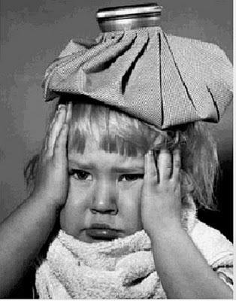

LE TERAPIE NON FARMACOLOGICHE
FEDERICA GALLI
Fondazione IRCCS Istituto Neurologico C. Mondino- Pavia

Slide 2
INTERVENTO
PSICOLOGICO
FATTORI
PSICOLOGICI
INTERVENTO
FARMACOLOGICO
FATTORI
BIOLOGICI
CEFALEA

Slide 3

Già nelle prime interazioni madre-bambino (mancata regolazione affettiva) potrebbero individuarsi le radici dello sviluppo di successive forme di somatizzazione (cefalea e dolori addominali ricorrenti ) (Hagekull & Bohlin 2004).

Slide 4
MOTHERS AND CHILDREN WITH PRIMARY HEADACHE:
A PSYCHOMETRIC AND PSYCHOLOGICAL STUDY.
Guidetti et al., Cephalalgia 1985
SINTOMI DEPRESSIVI E SOMATIZZAZIONI SONO PRESENTI SIA NEI FIGLI CHE NELLE MADRI.

Slide 5
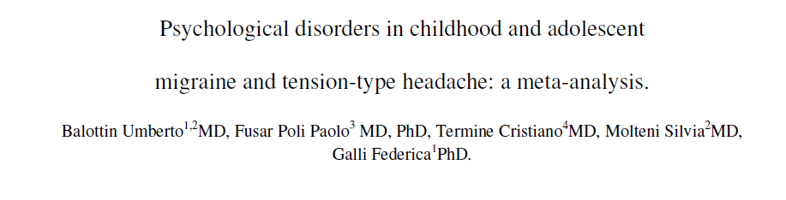
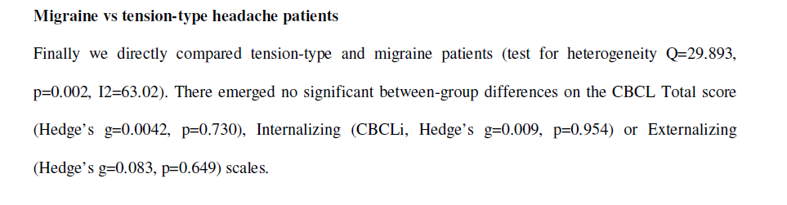
CEPHALALGIA, in press

Slide 6
Galli , Guidetti et al, Chronic daily headache in childhood and adolescence: clinical aspects and a 4-year follow-up, Cephalalgia 2004.
P<.05

Slide 7
CEFALEA E LIFE EVENTS
40.6%
*
28%
20.3%
11.7%
N=187
* P<.05
Galli, Canzano & Guidetti 2005

Slide 8
IDIOPATHIC HEADACHE IN CHILDREN UNDER SIX YEARS OF AGE: A FOLLOW-UP STUDY
Balottin et al., Headache 2005
Nel 40% dei casi erano presenti life-events concomitanti all’esordio delle crisi.

Slide 9
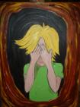
“ASSOCIATION BETWEEN CHILDHOOD PHYSICAL ABUSE AND GASTROINTESTINAL DISORDERS AND MIGRAINE IN ADULTHOOD”
Goodwin et al., 2003
PHYSICAL ABUSE IN CHILDHOOD RELATES TO MIGRAINE AND GASTROINTESTINAL DISORDERS IN ADULTHOOD.

Slide 10
HISTORY OF CHILDHOOD MALTREATMETNS ASSOCIATED WITH COMORBID DEPRESSION IN WOMEN WITH MIGRAINE
Migraineurs with current MD reported physical and sexual abuse in higher frequencies compared to those without depression
Women with M and MD were 4 times more likely to have a history of some type of childhood maltreatment
(Tietjen GE et al 2007, Neurology)

Slide 11
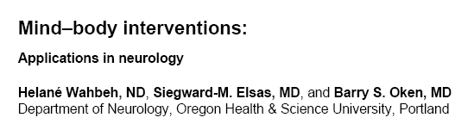
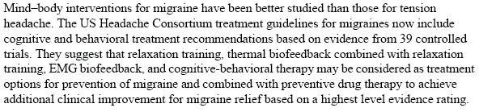

Slide 12
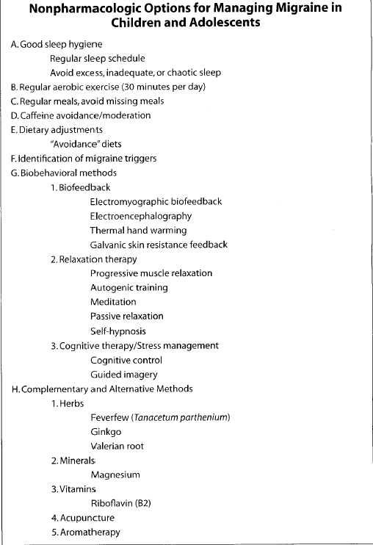


Slide 13
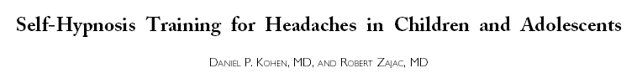
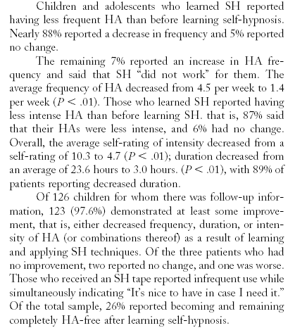

Slide 14
TRAINING DI RILASSAMENTO
UNO DEI PRIMI INTERVENTI AD ESSERE STUDIATI IN ETA’ PEDIATRICA
CONSISTE NEL CONTRARRE E POI RILASSARE VARIE PARTI DEL CORPO IN MODO GRADUALE
OBIETTIVI: PROMUOVERE UNA MIGLIORE CONSAPEVOLEZZA CORPOREA, RIDURRE I LIVELLI DI AROUSAL, ALLENARSI A RILASSARE SPECIFICI DISTRETTI CORPOREI, PREVENIRE/ALLEVIARE LA RISPOSTA SOMATICA AD EVENTI STRESSANTI
AUMENTA LA SELF-EFFICACY

Slide 15
BIOFEEDBACK
SEGNALI FISIOLOGICI SONO TRADOTTI IN SEGNALI ACUSTICI O VISIVI IN MODO TALE CHE IL PAZIENTE RIESCE A “SENTIRE” O “VEDERE” LE RISPOSTE DEL SUO CORPO A STIMOLI ESTERNI
IL PAZIENTE VIENE POI ISTRUITO PER MODIFICARE LE RISPOSTE SOMATICHE IN MODO DI ALLEVIARE O PREVENIRE IL DOLORE.
IMPLICA L’APPRENDIMENTO DELLE MODALITA’ DI AUTO-CONTROLLO CHE RENDONO A LUNGO ANDARE IL PAZIENTE INDIPENDENTE DALLA MACCHINA.

Slide 16
TERAPIA COGNITIVO-COMPORTAMENTALE
INTERVENTO MULTI-MODALE (ess. Training di rilassamento; monitoraggio triggers; ristrutturazione cognitiva; miglioramento coping con crisi dolorose; apprendimento di strategie attentive diversive; migliora la self-efficacy)
COINVOLGIMENTO DEI GENITORI PER EVITARE RINFORZI DEL “PAIN BEHAVIOR”
ANCHE IN GRUPPO

Slide 17
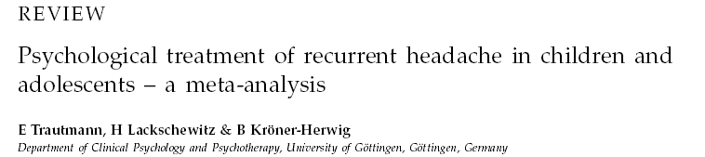

Slide 18
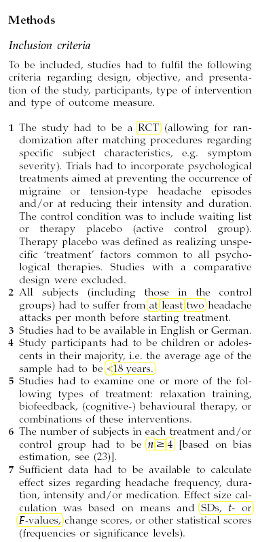
23 STUDIES

Slide 19
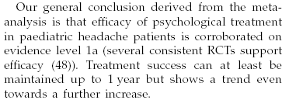

Slide 20

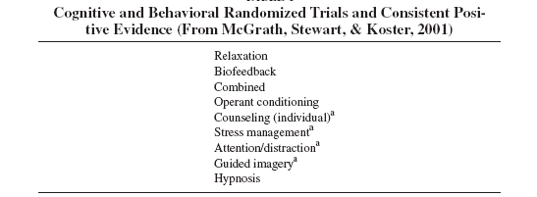
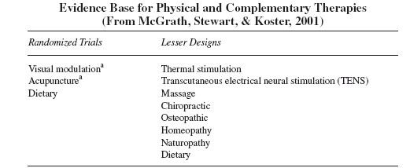

Slide 21
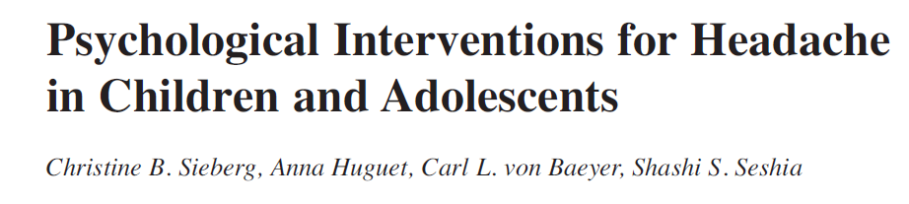

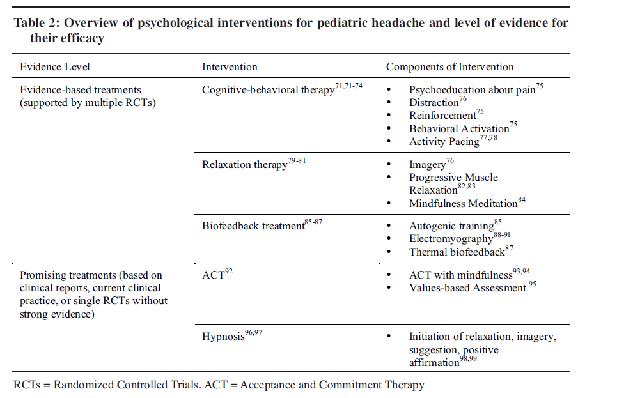

Slide 22
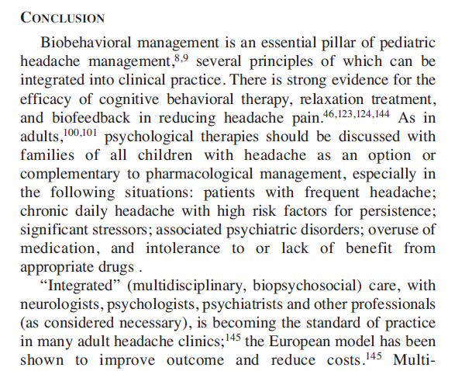

Slide 23
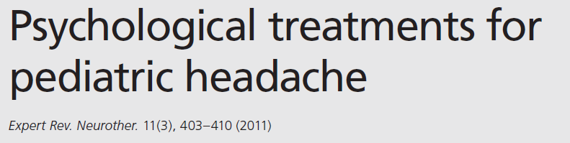

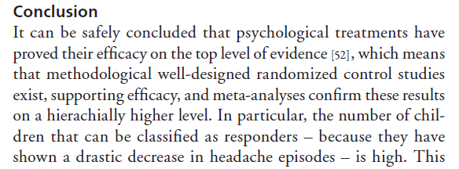
TUTTAVIA

Slide 24
Pain Relief 2 and 3 hours Postdose
N=258, age 12 to 17 yrs
N.S. p=0.08
P<0.05

Slide 25
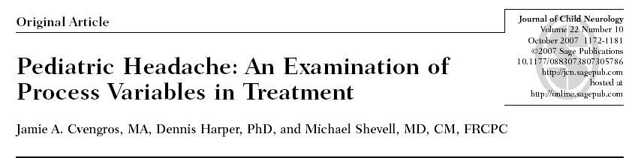

Slide 26

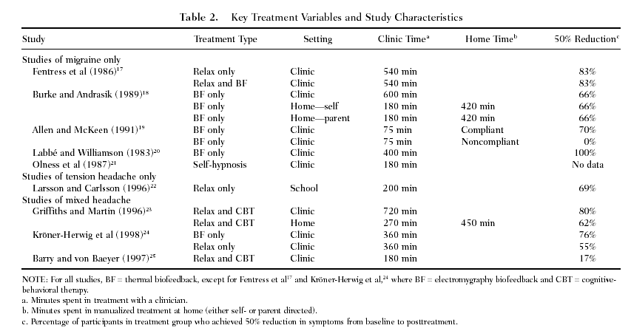

Slide 27
NELL’EMICRANIA
IL MIGLIORAMENTO CLINICO DELLA SINTOMATOLOGIA E’ COLLOCATO TRA IL 65 E IL 100%.
Il coinvolgimento attivo del bambino sembra la conditio sine qua non dell’efficacia terapeutica degli interventi non farmacologici effettuati.

Slide 28
NELLA CEFALEA TENSIVA E
NELLE FORME MISTE
CONCLUSIONI MENO NETTE RISPETTO AGLI STUDI SULL’EMICRANIA, ANCHE SE IL MIGLIORAMENTO CLINICO E’ TRA IL 50 E L’85%.
Mancano studi sul ruolo del coinvolgimento attivo del bambino, anche se sembra determinante la quantità di tempo speso dal bambino a contatto diretto con il terapista.

Slide 29
FATTORI POTENZIALMENTE COINVOLTI NELL’EFFICACIA DEI TRATTAMENTI PSICOLOGICI (MA DA STUDIARE)
il grado in cui il bambino “psicologicamente” e “ fisiologicamente”
partecipa al trattamento
il livello di suggestionabilità del bambino (>bambini più piccoli)
ruolo determinante dei genitori

Slide 30
IN SINTESI
IN SINTESI
L’EFFICACIA (CHE RIGUARDA ANCHE MIGLIORAMENTI NEL TEMPO) DEGLI INTERVENTI DI TRAINING AUTOGENO, BIOFEEDBACK E TCC E’ CONFERMATA DA STUDI RANDOMIZZATI E CONTROLLATI, OLTRE CHE DA METANALISI.
IL MIGLIORAMENTO RIGUARDA CIRCA IL 70% DEI PAZIENTI E UNA RIDUZIONE DI ALMENO IL 50% DELLE CRISI.

Slide 31
IN SINTESI
MANCANO STUDI COMPARATIVI SULL’EFFICACIA O MENO di INTERVENTI (NON-)FARMACOLOGICI.
MANCANO STUDI SUI FATTORI PSICOLOGICI CHE RENDONO GLI INTERVENTI N-F EFFICACI
MANCANO STUDI SUI FATTORI PSICOLOGICI CHE POSSONO RENDERE I PAZIENTI CANDIDADABILI AD UN INTERVENTO INVECE CHE AD UN ALT
UNA VALUTAZIONE PSICOLOGICA DOVREBBE ESSERE LA CONDITIO SINE QUA NON PER LA SCELTA DELL’INTERVENTO NON FARMACOLOGICO.

Slide 32
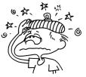
  QUANDO PROPORRE UN INTERVENTO PSICOLOGICO?
ASSESSMENT DI PSICOLOGIA CLINICA!

Slide 33
TERAPIA
Farmaco
NON-Farmacol.
Sintomatico
Profilassi
Biofeedback
Tecniche di rilassamento
Cognitivo-comportamentale
Psicoterapia individuale
Psicoterapia familiare
Altro

Slide 34
CEFALEA CRONICA QUOTIDIANA
DISTURBI DEL SONNO
ANSIA
STORIA DI SOMATIZZAZIONI (e.g. dolori addominali ricorrenti)
CALO NEL RENDIMENTO SCOLASTICO
CAMBIAMENTI RECENTI NEL TONO DELL’UMORE E/O NEL COMPORTAMENTO
MANCATA EFFICACIA DELLE TERAPIE POSTE IN ATTO

Slide 35
ESISTE UNA RELAZIONE TEMPORALE TRA L’ESORDIO DELLA CEFALEA E LA PRESENZA DI “CAMBIAMENTI” NELLA VITA DEL PAZIENTE (es. trasloco, lutto, …)
DISTURBI PSICHIATRICI ANCHE NEL PASSATO DI PAZIENTE E/O GENITORE
LA CRISI CEFALALGICA E’ MOLTO PIU’ INVALIDANTE DI QUANTO CI SI ASPETTEREBBE SULLA BASE DI FREQUENZA E SEVERITA’
(RISCHIO DI) ABUSO DI FARMACI

Slide 36
  QUANDO SUGGERIRE UNA PSICOTERAPIA?

Slide 37
PSICOTERAPIA INDIVIDUALE/FAMILIARE
IL BAMBINO/ADOLESCENTE E LA FAMIGLIA POSSEGGONO LE RISORSE INDISPENSABILI:
capacità di insight (vs difficoltà a mentalizzare)
motivazione (vs scelta della via somatica)
consapevolezza di un problema psicologico
IL BAMBINO/ADOLESCENTE HA SUBITO UN TRAUMA (es. abuso, PTSD, lutto)
...

Slide 38
NEL FUTURO
QUALI SONO I FATTORI CHE POSSONO CANDIDARE O MENO UN PAZIENTE A UN TRATTAMENTO NON FARMACOLOGICO INVECE CHE A UN ALTRO?

Slide 39
«Gli esseri umani sarebbero molto infelici e si rifugerebbero assai più spesso nella nevrosi se non potessero di tanto in tanto ammalarsi»
(Sacks 1992)

Slide 40

GRAZIE
PER L'ATTENZIONE!!!

